Slide 1

第 3 章
创建型模式

Slide 2
本章目标
了解设计模式创建型分类
掌握单例模式的特点及应用
掌握工厂方法模式的特点及应用
掌握抽象工厂模式的特点及应用
掌握建造者模式的特点及应用
掌握原型模式的特点及应用
- <number> -

Slide 3
创建型模式
创建型模式（Creational Pattern）是对类的实例化过程的抽象化，能够提供对象的创建和管理职责。
创建型模式共有5种：
  单例模式
  工厂方法模式
  抽象工厂模式
  建造者模式
  原型模式
- <number> -

Slide 4
单例模式
Singleton Pattern
确保一个类只有一个实例，而且自行实例化并向整个系统提供这个实例
在Java中实现单例模式两种形式：
  饿汉式单例类：类加载时，就进行对象实例化
  懒汉式单例类：第一次引用类时，才进行对象实例化
饿汉式单例类与懒汉式单例类之间的区别 :
  饿汉式在被加载时实例化，懒汉式在第一次引用时实例化
  从资源利用效率上说，饿汉式单例类要差一些，但从速度和反应时间角度来讲，则比懒汉式单例类稍好些
  饿汉式单例类可以在Java中实现，但不易在C++内实现。GoF在提出单例模式的概念时，举的例子是懒汉式的，他们的书影响之大，以致Java中单例类的例子也大多是懒汉式的。实际上，饿汉式单例类更符合Java语言本身的特点。
- <number> -

Slide 5

饿汉式单例
public class Singleton {
private static Singleton m_instance = new Singleton();
//构造方法私有，保证外界无法直接实例化
private Singleton(){
}
//通过该方法获得实例对象
public static Singleton getInstance() {
return m_instance;
}
}
- <number> -

Slide 6

懒汉式单例
public class Singleton {
private static Singleton _instance;
//构造方法私有，保证外界无法直接实例化
private Singleton(){
}
//方法同步
synchronized public static Singleton getInstance() {
if (_instance == null){
_instance = new Singleton();
}
return _instance;
}
}
- <number> -

Slide 7
单例模式的优缺点
单例模式优点
  在内存中只有一个实例，减少了内存的开销
  只生成一个实例，所以减少了系统的性能开销
  避免对资源的多重占用
  可以在系统设置全局的访问点，优化和共享资源访问
单例模式缺点
  无法创建子类，扩展困难
  对测试不利
  与单一职责原则有冲突
- <number> -

Slide 8
单例模式的应用场景和注意事项
如果要求一个类有且仅有一个实例，当出现多个实例时就会造成不良反应，则此时可以采用单例模式
  要求生成唯一序列号的环境
  在整个项目中需要一个共享访问点或共享数据
  创建一个对象需要消耗的资源过多
  需要定义大量的静态常量和静态方法
单例类可能具有状态，在使用时应注意以下两点：
  单例类仅局限于一个JVM，因此当多个JVM的分布式系统时，这个单例类就会在多个JVM中被实例化，造成多个单例对象的出现
  当两个类加载器同时加载同一个类时，会出现两个实例，此时也应尽量避免使用有状态的单例类
  反序列化
  克隆
- <number> -

Slide 9
单例模式的自然推广-多例模式
多例模式特点
  有多个实例
  必须自己创建
  必须自己管理，对外界提供自己的实例
多例模式分类：
  有上限多例模式
  无上限多例模式
- <number> -

Slide 10
工厂模式
Factory Pattern
工厂模式通常分为三种形式：
  简单工厂：对“开-闭”原则的支持不够，因为如果有新的产品加入到系统同中，则需要修改工厂类，将必要的逻辑加入到工厂类中
  工厂方法：可以用来允许系统在不修改具体工厂角色的情况下引进新的产品
  抽象工厂：最为抽象和最具有一般性，可以面对多个产品等级结构
- <number> -

Slide 11
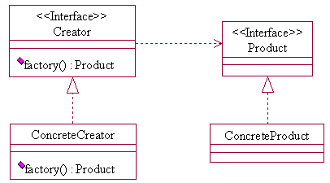
工厂方法模式
Factory Method Pattern
定义一个创建产品对象的工厂接口，将实际创建性工作推迟到子类中
工厂方法模式涉及以下4个角色：
  抽象工厂（Creator）角色：该角色是工厂方法模式的核心，与应用系统无关，任何在创建对象的工厂类必须实现这个接口。
  具体工厂（Concrete Creator）角色：该角色实现了抽象工厂接口，含有与应用密切相关的逻辑，并且受到应用程序的调用以创建产品对象。
  抽象产品（Product）角色：该角色负责定义产品的共性，实现对产品最抽象的定义。
  具体产品（Concrete Product）角色：该角色实现抽象产品角色所声明的接口，工厂方法模式所创建的每一个对象都是某个具体产品角色的实例。
- <number> -

Slide 12
工厂方法模式的优点和应用场景
工厂方法模式的优点
  良好的封装性，代码结构清晰
  优秀的可扩展性
  屏蔽产品类
  工厂方法模式是典型的解耦框架
工厂方法模式的应用场景
  new一个对象的替代品
  需要灵活的、可扩展的框架时
  工厂方法模式可以用在异构项目中
  工厂方法模式可以使用在测试驱动开发的框架下
- <number> -

Slide 13
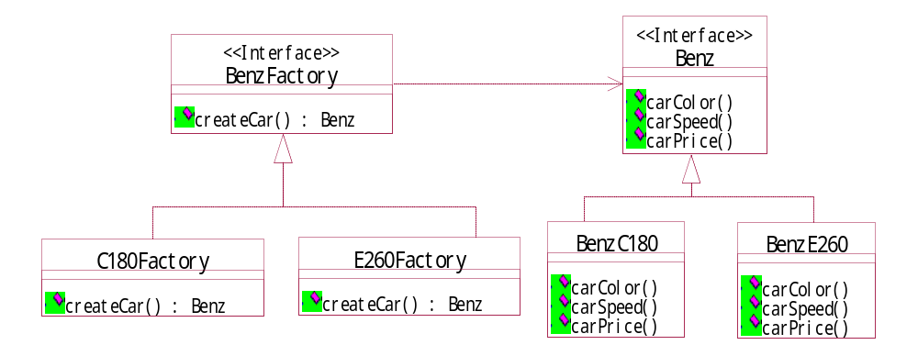
工厂方法模式实例
public interface BenzFactory {
public Benz createCar();
}
public interface Benz {
public void carColor();
public void carSpeed();
public void carPrice();
}
public class CustomerDemo {
public static void main(String[] args) {
System.out.println("老板，给我介绍下C180！");
BenzFactory benzFactory = new C180Factory();
benzFactory.createCar();
System.out.println("======================");
System.out.println("老板，给我介绍下E260！");
BenzFactory benzFactory2 = new E260Factory();
benzFactory2.createCar();
System.out.println("======================");
System.out.println("两辆车试驾完毕后，买了其中一辆离去……");
}
}
public class C180Factory implements BenzFactory {
@Override
public Benz createCar() {
return new BenzC180();
}
}
//BenzE260代码类似不详述
public class BenzC180 implements Benz {
public BenzC180() {
this.carColor();
this.carSpeed();
this.carPrice();
}
public void carColor() {
System.out.println("奔驰C180的颜色是银白色!");
}
public void carSpeed() {
System.out.println("奔驰C180的速度是280");
}
public void carPrice() {
System.out.println("奔驰C180的价格是5块钱");
}
}
public class E260Factory implements BenzFactory {
@Override
public Benz createCar() {
return new BenzE260();
}
}
- <number> -

Slide 14
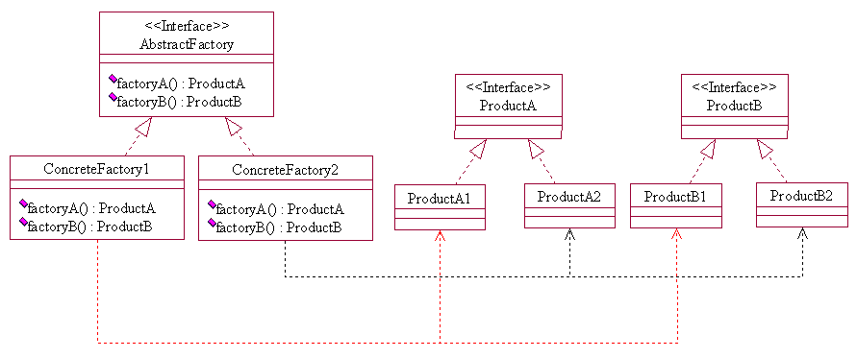
抽象工厂模式
Abstract Factory Pattern
为创建一组相关或相互依赖的对象提供一个接口，无需指定具体类
抽象工厂的4个角色：
  抽象工厂（Abstract Factory）角色：该角色是抽象工厂模式的核心，与应用系统无关，任何创建对象的工厂类必须实现这个接口。
  具体工厂（Concrete Factory）角色：该角色实现了抽象工厂接口，含有选择合适的产品对象的逻辑，并且受到应用程序的调用以创建产品对象。
  抽象产品（Abstract Product）角色：该角色负责定义产品的共性，实现对产品最抽象的定义。
  具体产品（Concrete Product）角色：该角色实现抽象产品角色所声明的接口，抽象工厂模式所创建的任何产品对象都是某个具体产品角色的实例
- <number> -

Slide 15
抽象工厂模式的优缺点和应用场景
抽象工厂模式的优点
  产品族内的约束为非公开状态
  生产线的扩展非常容易
抽象工厂模式的缺点
  产品族本身的扩展非常困难，如果需要在产品族中增加一个新的产品类型，则需要修改多个接口，并且会影响已有的工厂类
抽象工厂模式的应用场景
  当一个对象族（或是一组没有任何关系的对象）都有相同的约束，则可以使用抽象工厂模式
- <number> -

Slide 16
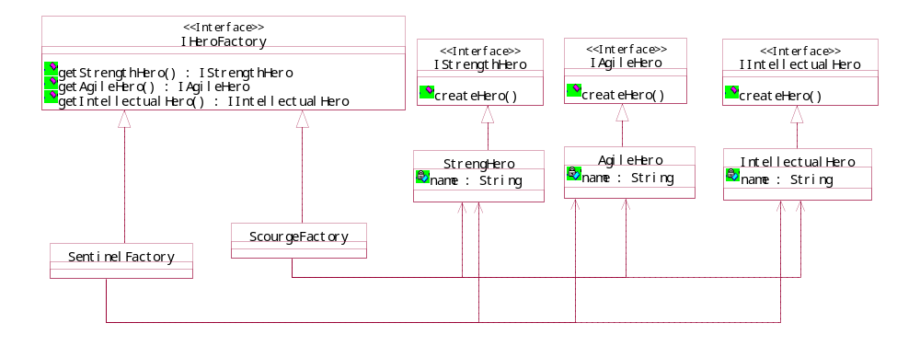
抽象工厂模式实例 - 1
//英雄生产抽象工厂
public interface IHeroFactory {
//获得力量型英雄
public IStrengthHero getStrengthHero();
//获得敏捷型英雄
public IAgileHero getAgileHero();
//获得智力型英雄
public IIntellectualHero getIntellectualHero();
}
//近卫军团工厂
public class SentinelFactory implements IHeroFactory {
@Override
public IStrengthHero getStrengthHero() {
// TODO Auto-generated method stub
return new StrengHero("流浪剑客");
}
@Override
public IAgileHero getAgileHero() {
// TODO Auto-generated method stub
return new AgileHero("剑圣");
}
@Override
public IIntellectualHero getIntellectualHero() {
// TODO Auto-generated method stub
return new IntellectualHero("仙女龙");
}
}
//天灾军团工厂
public class ScourgeFactory implements IHeroFactory {
@Override
public IStrengthHero getStrengthHero() {
// TODO Auto-generated method stub
return new StrengHero("斧王");
}
@Override
public IAgileHero getAgileHero() {
// TODO Auto-generated method stub
return new AgileHero("影魔");
}
@Override
public IIntellectualHero getIntellectualHero() {
// TODO Auto-generated method stub
return new IntellectualHero("召唤师");
}
}
- <number> -

Slide 17
抽象工厂模式实例 - 2
//力量英雄
//其他类型代码类似不再详述
public interface IStrengthHero {
public void createHero();
}
public class HeroDemo {
public static void main(String[] args) {
// TODO Auto-generated method stub
IHeroFactory sentinelFactory = new SentinelFactory();//创建近卫工厂
IStrengthHero sentineStrengthHero = sentinelFactory.getStrengthHero();
IAgileHero sentineAgileHero = sentinelFactory.getAgileHero();
IIntellectualHero sentineIntellectualHero = sentinelFactory.getIntellectualHero();
System.out.println("近卫军团:");
sentineStrengthHero.createHero();
sentineAgileHero.createHero();
sentineIntellectualHero.createHero();
IHeroFactory scourgeFactory = new ScourgeFactory();//创建天灾工厂
IStrengthHero scourgeStrengthHero = scourgeFactory.getStrengthHero();
IAgileHero scourgeAgileHero = scourgeFactory.getAgileHero();
IIntellectualHero scourgeIntellectualHero = scourgeFactory.getIntellectualHero();
System.out.println("天灾军团:");
scourgeStrengthHero.createHero();
scourgeAgileHero.createHero();
scourgeIntellectualHero.createHero();
}
}
public class StrengHero implements IStrengthHero {
private String name;
public StrengHero(String name) {
super();
this.name = name;
}
@Override
public void createHero() {
// TODO Auto-generated method stub
System.out.println("创建力量型英雄:" + name);
}
}
- <number> -

Slide 18
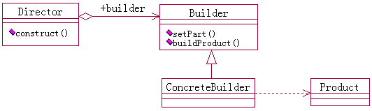
建造者模式
Builder Pattern
将一个复杂对象的构建与它的表示分离，使得同样的构建过程可以创建不同的表示
建造者模式的4个角色：
  抽象建造者（Builder）角色：该角色用于规范产品的各个组成部分，并进行抽象，一般独立于应用程序的逻辑。
  具体建造者（Concrete Builder）角色：该角色实现抽象建造者中定义的所有方法，并且返回一个组建好的产品实例。
  产品（Product）角色：该角色是建造中的复杂对象，一个系统中会有多于一个的产品类，这些产品类并不一定有共同的接口，完全可以是不相关联的。
  导演者（Director）角色：该角色负责安排已有模块的顺序，然后告诉Builder开始建造。
- <number> -

Slide 19
建造者模式的优缺点和应用场景
建造者模式的优点
  封装性，使用建造者模式可以使客户端不必知道产品内部组成的细节
  建造者独立，容易扩展
  便于控制细节风险，由于具体的建造者是独立的，因此可以对建造过程，逐步细化，而不对其他的模块产生任何影响
建造者模式的应用场景
  相同的方法，不同的执行顺序，产生不同的结果时
  多个部件都可以装配到一个对象中，产生的运行结果又不相同时
  产品类非常复杂，其方法调用顺序不同产生了不同的效能时
  在对象创建过程中会使用到系统的一些其他对象，这些对象在产品对象的创建过程中不易得到时
- <number> -

Slide 20
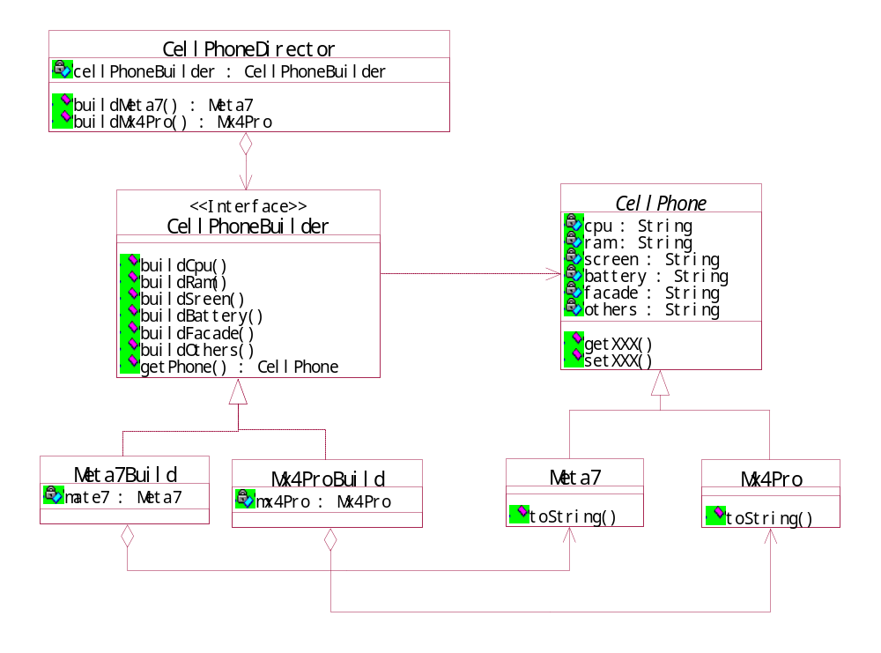
建造者模式实例
- <number> -

Slide 21
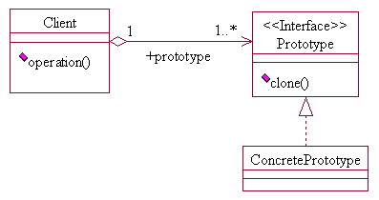
原型模式
Prototype Pattern
用原型实例指定创建对象的种类，并且通过复制这些原型创建新的对象
原型模式3个角色：
客户（Client）角色：该角色提出创建对象的请求。
抽象原型（Prototype）角色：该角色是一个抽象角色，通常由一个Java接口或抽象类实现，给出所有的具体原型类所需的接口。
具体原型（Concrete Prototype）角色：该角色是被复制的对象，必须实现抽象原型接口。
- <number> -

Slide 22
使用克隆实现原型模式
public interface Prototype extends Cloneable {
//克隆方法
Prototype clone();
}
Java中内置了克隆机制，Object类具有一个clone()方法，能够实现对象的克隆
使一个类支持克隆需要两步：
  实现Cloneable接口
  覆盖Object的clone()方法，完成对象的克隆操作，通常只需调用Object的clone()方法即可。为了使外部能够调用此类的clone()方法，可以将可访问性修改为public
public class ConcretePrototype implements Prototype {
public Prototype clone(){
try {
return (Prototype)super.clone();
} catch (CloneNotSupportedException e) {
e.printStackTrace();
return null;
}
}
}
public class Client {
public void operation(Prototype example) {
// 得到example的副本
Prototype p = example.clone();
}
}
- <number> -

Slide 23
原型模式的优点和应用场景
原型模式的优点
  性能优良：原型模式是在内存二进制流的拷贝，要比直接new一个对象性能好，特别是在一个循环体内产生大量的对象时，原型模式可以更好地体现其优点
  逃避构造函数的约束：这既是优点也是缺点，直接在内存中拷贝，构造函数是不会执行的，因此减少了约束，需要在实际应用时进行权衡考虑
原型模式的应用场景
  资源优化场景，类初始化需要消化非常多的资源时
  性能和安全要求的场景，通过new产生一个对象需要非常繁琐的数据准备或访问权限时
  一个对象多个修改者的场景，一个对象需要提供给其他对象访问，而且各个调用者可能都需要修改其值时，可以考虑使用原型模式拷贝多个对象供调用者使用
- <number> -

Slide 24
小结
单例模式（Singleton）一个类只有一个实例，而且自行实例化并向整个系统提供这个实例
单例模式减少内存开支，避免对资源的多重占用，优化和共享源访问；但单例模式扩展难，不易测试
工厂方法模式（Factory Method）定义一个创建产品对象的工厂接口，将实际创建工作推迟到子类中
抽象工厂模式（Abstract Factory）是工厂方法的升级，为创建一组相关或相互依赖的对象提供一个接口，而且无需指定它们的具体类
建造者模式（Builder）也叫生成器模式，将一个复杂对象的构建与其表示分类，使得同样的构建过程可以创建不同的表示
原型模式（Prototype）用原型实例指定创建对象的种类，并通过拷贝这些原型创建新的对象
- <number> -

Slide 25


